Slide 1

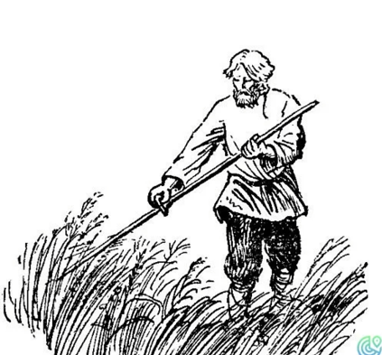
Разбор.
И. А. Бунин. Биография.
«Косцы»

Slide 2
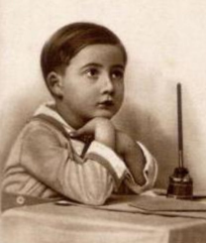
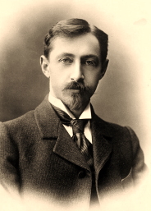
И. А. Бунин родился 10 октября 1870 года в небогатой дворянской семье.

Slide 3
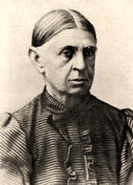
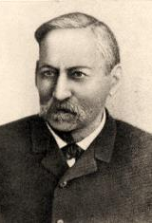

Мама – Людмила Александровна Чубарова. Занималась воспитанием детей. Очень любила своих детей.
Отец – Алексей Николаевич Бунин. Помещик Орловской и Тульской губернии был вспыльчивый, азартный, весёлый, щедрый. Отец Бунина проиграл все деньги семьи в карты. И семья Буниных в 1870 переехала в Воронеж.
Герб Буниных.

Slide 4

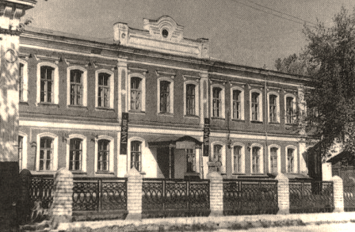
Образование Иван Бунин получал дома, изучал языки. затем юный писатель поступил в Елецкую гимназию. Учиться ему нравилось. Когда ему было 16 лет, он бросил гимназию.
Первая прочитанная самостоятельно книги Ивана Бунина была «Одиссея» Гомера.
Жена Бунина, вспоминала: "Мать его, Людмила Александровна, всегда говорила мне, что "Ваня с самого рождения отличался от остальных детей", что она всегда знала, что он будет "особенный", "ни у кого нет такой тонкой души, как у него».

Slide 5


В 1891 году вышел в свет его сборник «Стихотворения», а затем «Под открытым небом» и «Листопад».
В 1901 году Бунин становится приходит известным человеком.

Slide 6
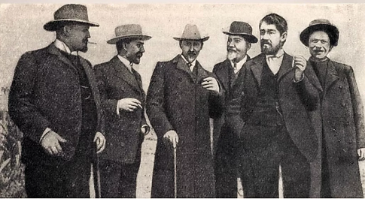
И. А. Бунин был знаком со многими писателями: Максимом Горьким, Львом Николаевичем Толстым и Антоном Павловичем Чеховым.

Slide 7
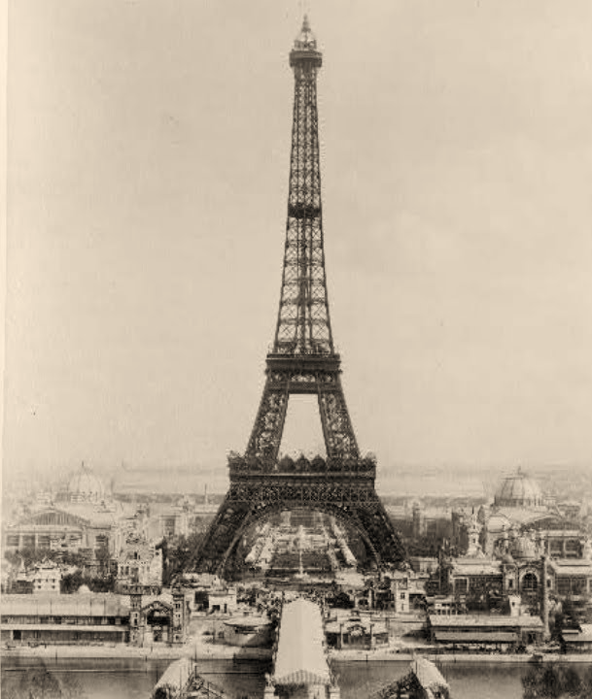
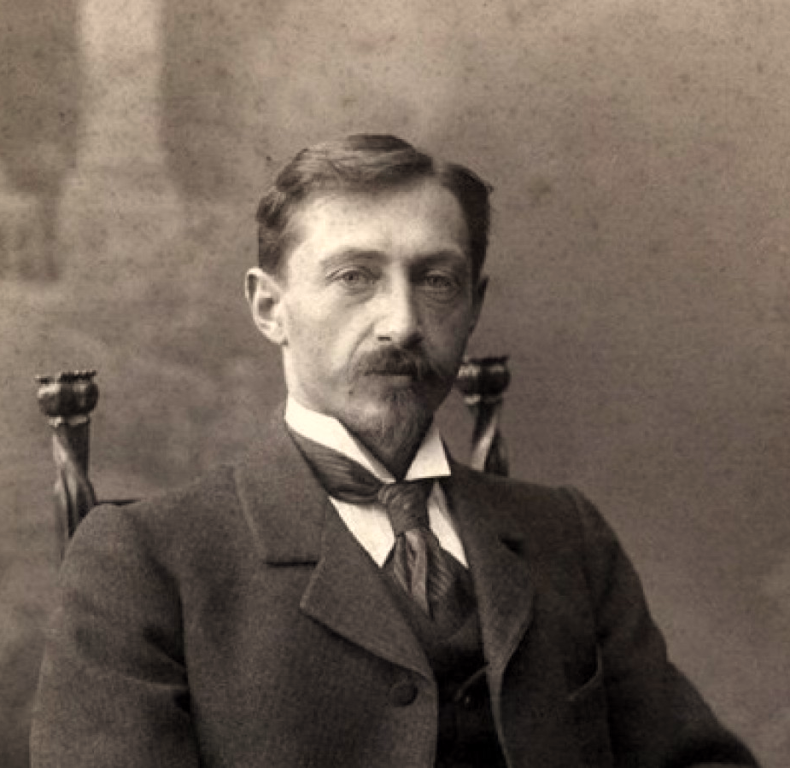
После революции 1917 года Иван Бунин уехал из Росси.
В 1920 году он приехал в Париж. Именно во Франции поэт прожил до конца жизни и больше никогда не вернётся на родину.
Но любовь к родной земле не покидала его никогда.

Slide 8
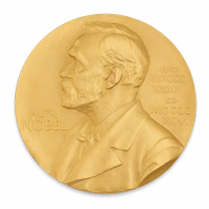
Иван Алексеевич Бунин – это один из немногих русских писателей, которые не стеснялся писать правду.
Иван Бунин - первый русский лауреат Нобелевской премии по литературе.
1933год.
«за строгое мастерство, с которым он развивает традиции русской классической прозы».

Slide 9

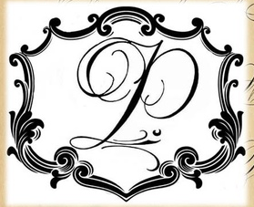
Иван Бунин никогда не садился за обеденный стол, если понимал, что он становится 13-м едоком.
Ивану Алексеевичу Бунину не нравилась буква Ф, поэтому он радовался, что его имя начинается не на эту букву.
Однажды К. Станиславский предлагал Бунину сыграть роль Гамлета.
Иван Алексеевич умел хорошо танцевать.

